Slide 1
サービスに関する 様々な表現 สำนวนต่างๆที่ใช้ในงานบริการ
かん
さまざま
ひょうげん

Slide 2
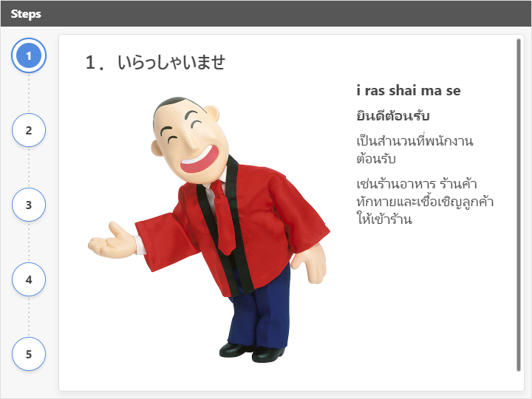
Interaction
Click the Interaction button to edit this object

Slide 3
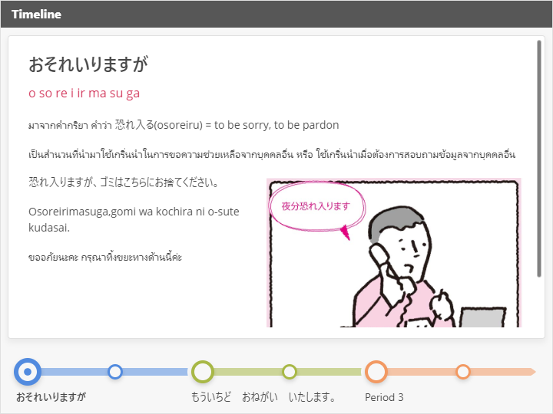
Interaction
Click the Interaction button to edit this object

Slide 4
また おこしを おまちして おります
Mata okoshi wo omachishite orimasu
Douzo goyukkuri osugoshikudasai
どうぞ ごゆっくり おすごしください

Slide 5
どうぞ
ごゆっくり おめしあがりください
Douzo goyukkuri omeshi agarikudasai
Goriyou, arigatougozaimashita
ごりよう、ありがとうございました

Slide 6
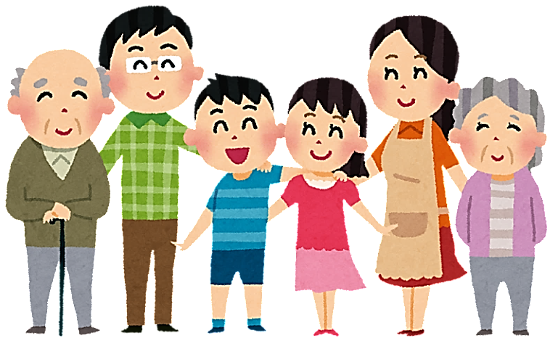
จำนวนนับเกี่ยวกับคน
.....り、.....にん ....คน
ひとり 1 คน よにん ชั้น 4
ふたり 2 คน ごにん ชั้น 5
さんにん 3 คน ろくにん ชั้น 6

Slide 7
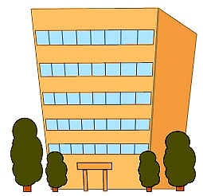
การนับจำนวนชั้นในโรงแรม
いっかい ชั้น 1 ろっかい ชั้น 6
にかい ชั้น 2 はちかい ชั้น 8
さんがい ชั้น 3 じゅっかい ชั้น 10
.....かい,....がい ชั้น....

Slide 8
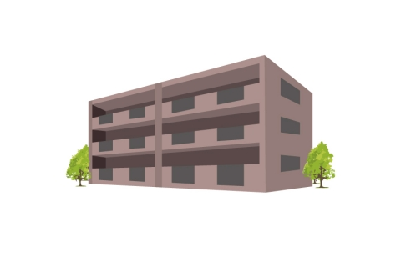
การเรียกเบอร์ห้องพัก
いちいちに ごうしつ ห้อง 112
いちぜろさん ごうしつ ห้อง103
じゅっかい にじゅうに ごうしつ ชั้น10 ห้อง22
.....ごうしつ ห้อง....

Slide 9
การนับจำนวนคืนที่เข้าพัก
いっぱく 1 คืน ごはく 1 คืน
にはく 2 คืน ろっぱく 1 คืน
さんぱく 3 คืน はっぱく 1 คืน
.....はく、....ぱく ....คืน

Slide 10
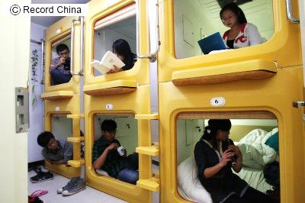
อ้างอิงภาพจาก
カプセルホテルจากเว็บไซต์pixta

Slide 11
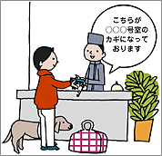
การนับจำนวนวันที่เข้าพัก
いちにち 1วัน むいか 6วัน
ふつか 2วัน なのか 7วัน
みっか 3วัน ようか 8วัน
よっか 4วัน ここのか 9วัน
いつか 5วัน とおか 10วัน
.....にち、.....か ....วัน

